Slide 1
세미나
14 장 포인터활용 ( C 프로그래밍)
20171687 이상민

Slide 2
목차
001
개념 정리
002
코딩 예제

Slide 3

001
개념 정리
이중 포인터
포인터 p 의 주소를 다른 포인터 q에 넣으면 포인터 q가 포인터 p를 가리키게 된다.
int * * q;
(정수형을) (가리키는 포인터를) (가리키는 포인터) q;
int i = 100; // i는 int 형 변수
int *p = &i; // p는 i를 가리키는 포인터
int **q = &p; // q는 포인터 p를 가리키는 이중 포인터
포인터 배열
포인터들을 모아서 배열로 만든 것.
int * ap[10];
//[ ]연산자가 * 연산자보다 우선순위가 높으므로 ap는 먼저 배열이 된다.
//어떤 배열이냐 하면 int *( 포인터 ) 들의 배열이 된다.
int a = 10 , b = 20 , c = 30 , d = 40 , e = 50 ;
int *api[5] = { &a , &b , &c , &d , &e };

Slide 4
001
개념 정리
문자형 포인터 배열
포인터들의 배열을 만들어서 문자열을 저장하는 방법.
( 각 행들의 길이가 가변적으로 변할 수 있어서 래그드 배열이라고 부름)
char *fruits[4] ={
“apple”,
“orange”
}; // 메모리 낭비 X
배열 포인터
배열을 가르키는 포인터.
int ( * pa ) [10];
// 괄호가 있으므로 pa는 먼저 포인터가 된다.
// 어떤 포인터냐 하면 int [10] 을 가르키는 포인터가 된다.

Slide 5
001
개념 정리
함수 포인터
포인터에 저장된 함수 주소를 이용하여 우리는 함수를 호출 가능.
함수를 가르키는 포인터 포인터 이다.
int (*pa) (int , int );
void ( *pf ) ( double );
//괄호에 의하여 ( ) 연산자 보다 * 연산자가 먼저 적용되어서 pf는 포인터가 된다.
//어떤 포인터냐 하면 int f ( int , int ) 함수를 가리키는 포인터가 된다.
int sub(int , int) // 함수 원형 정의
int ( *pf ) ( int , int ) // 함수 포인터 정의
pf = sub ; // 함수의 이름을 함수 포인터에 대입
*만약 반환형과 매개 변수만 일치하면 이름이 다르더라도 함수를 바꿔가며 가리킬 수 있다.
result = ( *pf )( 10 , 20 ); // 포인터 함수 호출
// ( *pf ) 와 같이 반드시 괄호 필요!

Slide 6
001
개념 정리
const 키워드
const는 변하지 않음을 나타내는 키워드
const char *p ; // p가 가리키는 내용이 변경되지 않음을 나타낸다.
char *const p; //포인터 p가 변경되지 않음을 나타낸다.
volatile 키워드
volatile 은 주로 동일한 메모리를 여러 개의 프로세스나 스레드가 사용할 때 필요하다.
값을 사용할 때마다 다시 메모리에서 읽으라는 것을 의미.
volatile char *p; //p가 가르키는 내용이 수시로 변경되니 사용할 때마다 다시 로드

Slide 7
001
개념 정리
void 포인터
void 형 포인터는 순수하게 메모리의 주소만을 가지고 있는 변수이다.
void *vp;
* 연산자를 사용할수 없다. 가리키는 대상이 없기 때문.
* 연산자를 사용하려면 반드시 명시적인 대상을 가리키는 포인터 타입으로 형변환 필요.
* vp ; // 오류
*(int *) vp; // void
또한 증감 연산자도 사용이 불가능.
문자 배열과 문자 포인터의 차이점
구조체 안에 문자열을 저장하고 변경하려면 문자 배열을 사용하는 편이 안전한다.
( 포인터 사용은 위험 )

Slide 8
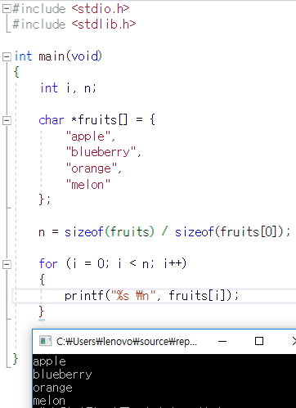
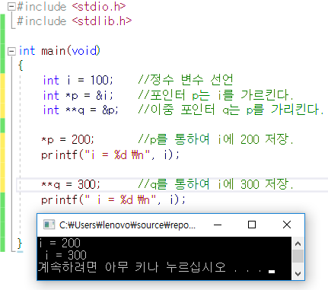
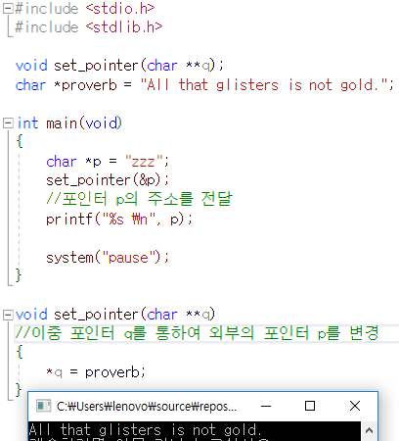
002
코딩 예제
예제 1
예제 2
예제 3

Slide 9
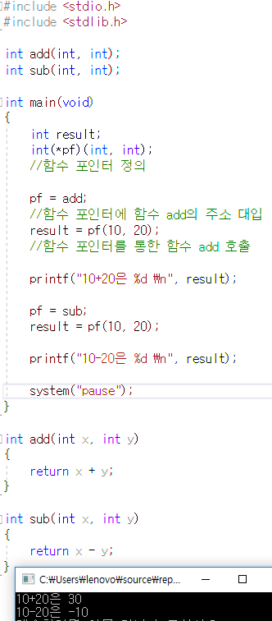
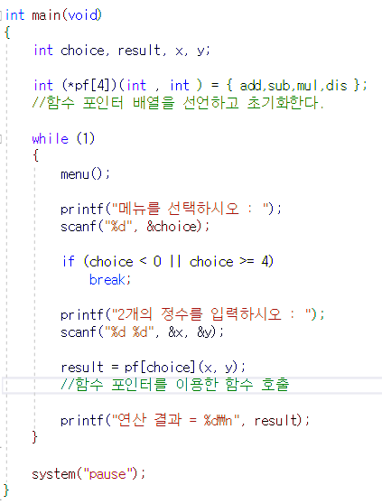
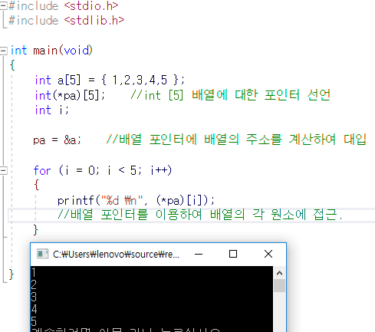
002
코딩 예제
예제 4
예제 5
예제 6

Slide 10
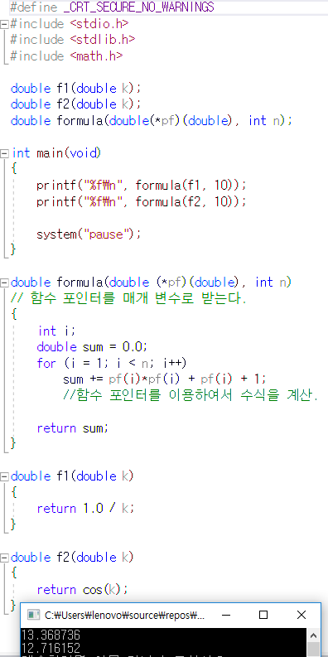
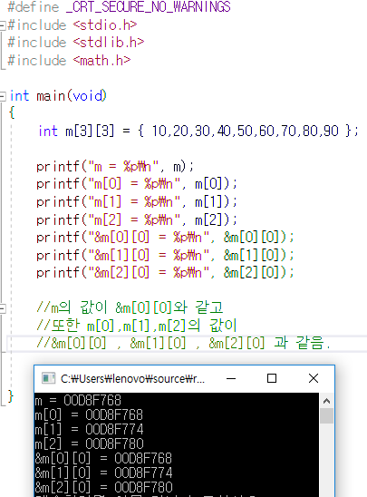
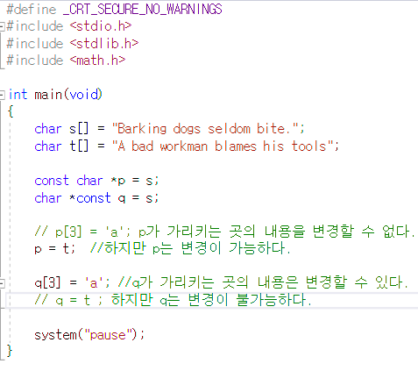
002
코딩 예제
예제 7
예제 8
예제 9

Slide 11
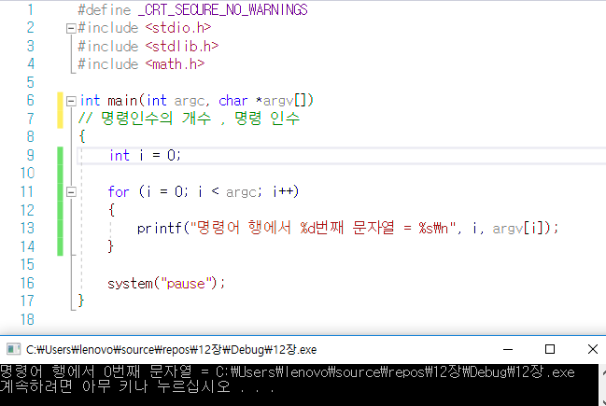
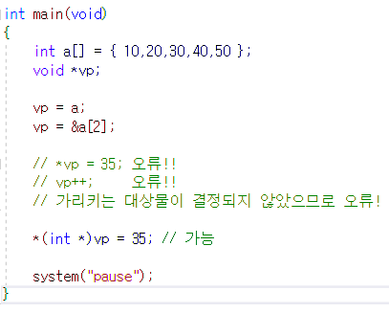
002
코딩 예제
예제 10
예제 11

